Slide 1
MINISTÉRIO DO DESENVOLVIMENTO, INDÚSTRIA E COMÉRCIO EXTERIOR - MDIC
CONSELHO NACIONAL DAS ZONAS DE PROCESSAMENTO DE EXPORTAÇÃO - CZPE
Secretaria Executiva - SE
A IMPORTÂNCIA DAS ZONAS DE PROCESSAMENTO DE EXPORTAÇÃO (ZPE) NA ECONOMIA BRASILEIRA
THAISE PEREIRA PESSOA DUTRA
Secretária-Executiva do CZPE
SEMINÁRIO: EXPORTAÇÃO DE PRODUTOS E SERVIÇOS PRODUZIDOS NAS ZPE
(Parnaíba/PI - 06/11/2015)

Slide 2
CZPE & SE/CZPE – Apresentação Institucional
CONSELHO NACIONAL DAS ZONAS DE PROCESSAMENTO DE EXPORTAÇÃO - CZPE
Membros:
MDIC
(Presidente)
MF
CC/PR
MMA
MI
MP
Atuação:
Principal Instância Decisória da Política Nacional de ZPE.
Análise das propostas de criação de ZPE.
(Decisão Final = PR)
Aprovação de projetos industriais a serem implantados em ZPE.
Outros
Exemplos
Secretaria-Executiva
do CZPE
(SE/CZPE)
Órgão de apoio técnico e administrativo ao CZPE.
Análises técnicas, Pareceres, etc.
Acompanhamento do cumprimento das deliberações.
Apoio administrativo.

Slide 3
Importância das ZPE – Desafio Estrutural da Economia Brasileira
Dados
2014
7º
Economia Mundial (Fonte: FMI)
25º Exportador Mundial de Bens
(Fonte: MDIC)
31º Exportador Mundial de Serviços (Fonte: MIDC)
Desafio
Aproveitamento do potencial da Economia
Integração com a Economia Mundial
ZPE
CADEIAS GLOBAIS DE VALOR

Slide 4
Potencial de Contribuição das ZPE
Regime Brasileiro de ZPE
COMPETITIVIDADE
INCENTIVOS TRIBUTÁRIOS
MEDIDAS DE FACILITAÇÃO P/ OPERAÇÕES DE COMÉRCIO EXTERIOR
SEGURANÇA JURÍDICA DE
LONGO PRAZO
(20 ANOS)
Fatores Chave de Competitividade da Indústria
(Fonte: CNI)
EDUCAÇÃO
AMBIENTE
Macroeconômico
Eficiência do Estado;
Segurança Jurídica e Burocracia; e
Desenvolvimento de Mercado.
CUSTOS
Tributação;
Financiamento;
Relações de Trabalho;
Infraestrutura.
INOVAÇÃO
&
PRODUTIVIDADE
Radiografia do Comércio Exterior Brasileiro
(Fonte: AEB)
Dependência da Exportação de Commodities.
Precificação Exógena desses produtos.
Redução do Número de Empresas Exportadoras e Aumento das Importadoras
Elevado Custo Brasil

Slide 5
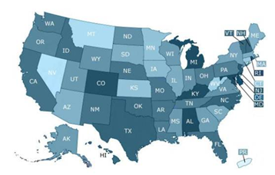
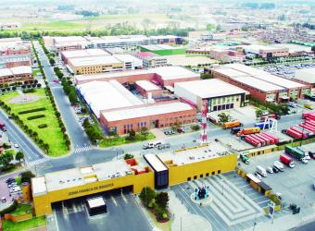
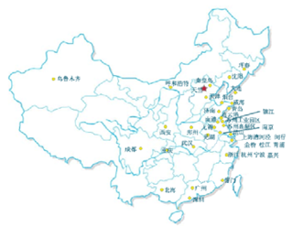
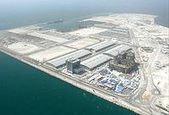
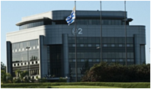
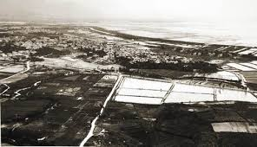
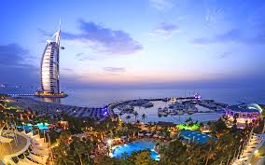
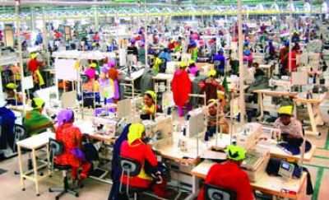
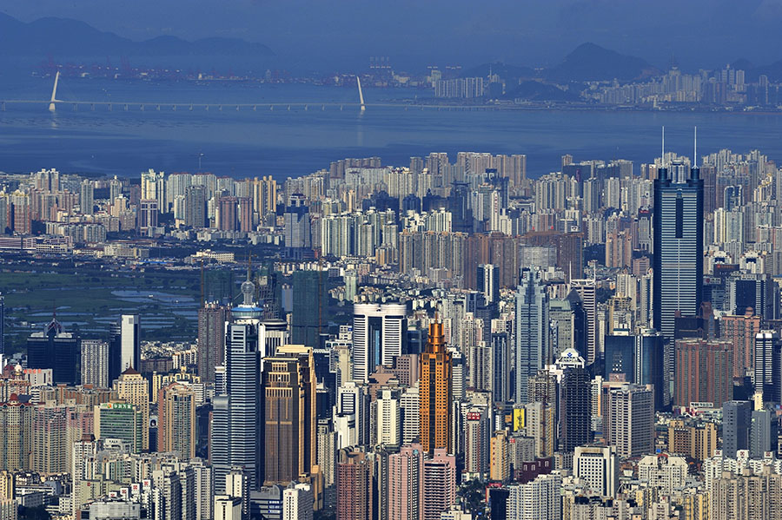
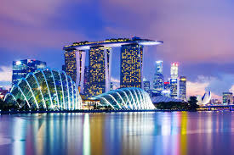
ZPE – Experiência Internacional
Ampla
Utilização
FTZ/EUA
ZF -Bogotá
China
Dubai
Uruguai
Existem no mundo cerca de 3 mil ZPE e recintos congêneres, que geram 3 milhões de empregos. (Organização Internacional do Trabalho – OIT)
Modelos
Diversificados
(Exemplos)
Áreas específicas e segregadas sobre controle do Estado.
Exportação de produtos de menor valor agregado.
Comlla EPZ (Bangladesh)
Áreas especiais designadas para recepção de investimentos.
Atividades econômicas variadas.
Shenzen/ China - 1980
Shenzen/China – Hoje
Centros de atividade econômica diversificada;
Operações de logísitica e apoio às ao comércio e aos investimentos internacionais.
Dubai
Cingapura
Características Comuns
Áreas geográficas específicas no interior das fronteiras nacionais dos países.
Regras de negócios diferentes daquelas vigentes para as demais partes do território nacional.
Atração/ facilitação de investimentos (regras de investimento, comércio, controle alfadengário, etc).

Slide 6
Experiência Internacional - Tendências
SERVITIZAÇÃO
PROCESSO PRODUTIVO INDUSTRIAL
SERVIÇOS
INTEGRAÇÃO CRESCENTE
SERVIÇOS
PRODUTIVIDADE
COMPETITIVIDADE
ZPE
SERVIÇOS
GERAÇÃO DE EMPREGO
+
RENDA
U

Slide 7
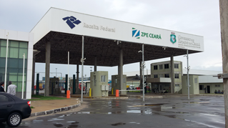
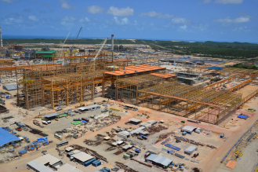
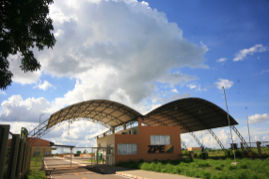
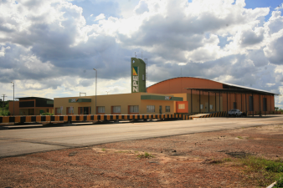
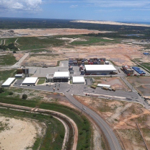
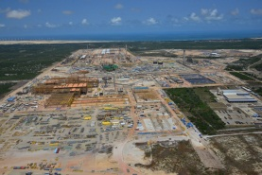
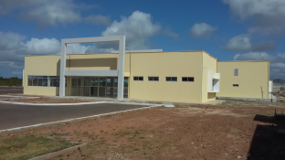
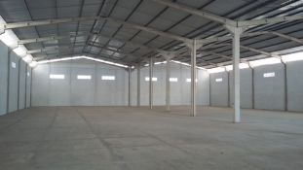
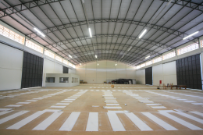
Situação Atual e Perspectivas
Situação Atual
Agregação de Valor na Produção Primária voltada para Exportação
(Foco)
Início da Efetiva Operação do Regime nas ZPE de Pecém/CE, Parnaíba/PI, e Acre/AC.
Maior nível de interesse do regime por parte do setor privado.
Perspectivas
Plano Nacional de Exportações - PNE
Comércio Exterior como indutor de
Competitividade
Modernização/ aprimoramento do regime brasileiro de ZPE.
ZPE da Parnaíba/PI
ZPE do Acre/AC
ZPE do Pecém/CE
CSP - ZPE do Pecém/CE
ZPE do Acre/AC
ZPE do Pecém/CE
CSP - ZPE do Pecém/CE
ZPE da Parnaíba/PI
ZPE da Parnaíba/PI
ZPE do Acre/AC

Slide 8
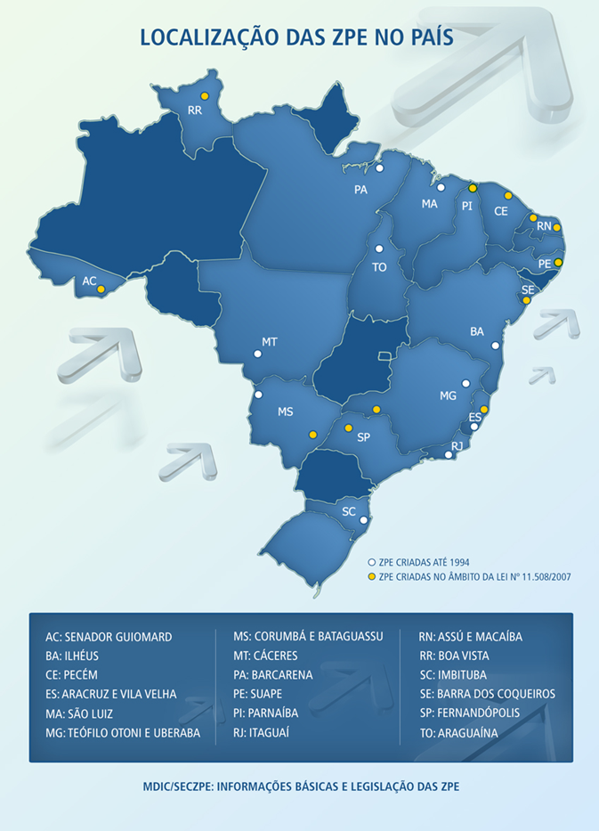
LOCALIZAÇÃO DAS ZPE NO PAÍS
O Brasil possui 23 ZPE criadas, distribuídas em 19 Estados.
As ZPE se encontram em diferentes estágios. As ZPE do Acre, do Ceará, e da Parnaíba/PI encontram-se em estágio avançado de implantação.
As ZPE do Acre e do Ceará foram alfandegadas pela Receita Federal do Brasil. A ZPE da Parnaíba/PI encontra-se com processo de alfandegamento em fase de conclusão.
As seguintes ZPE possuem projetos industriais aprovados: Acre (4); Parnaíba/PI (3); Ceará (3).
RR: RONDÔNIA
Notes:
Comentar sobre a tabela exposta ao final.

Slide 9
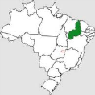
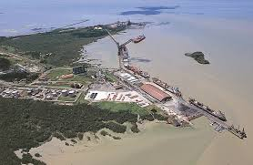
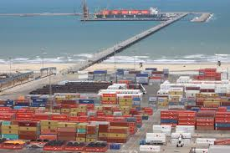
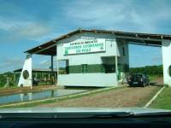
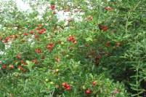
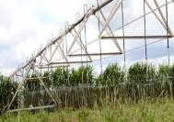
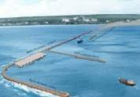
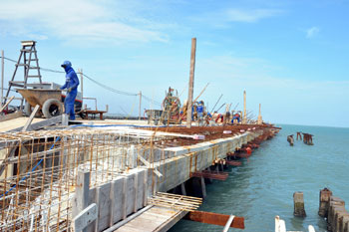
ZPE DA PARNAÍBA/PI – INFORMAÇÕES GERAIS
ZPE DA PARNAÍBA
(PARNAÍBA/PI)
Proponente: Governo do Estado do Piauí
Criação: 30/06/2010
Tamanho (ha): 348,80
Perfil Industrial Proposto: Indústria farmoquímica, produção de ceras e fibras, e processamento de alimentos (frutas, mel e leite).
Projetos Industriais Aprovados:
DK Frutas e Concentrados do Nordeste Ltda. (Sucos de Fruta)
KTAFarma Indústria e Comércio Ltda. (Sais de Pilocarpina)
Agrocera Piauí Ind. Com. E Exp. de Cera Vegetal Ltda. (carnaúba)
Aproveitamento das matérias-primas disponíveis na região
Logística Portuária
Efetiva + Projetada
Empresas Regionais c/ Operações de Exportação Regulares
Porto de Itaqui/MA
(500km)
Porto de Pecém/CE
(450km)
Porto de Luis Correia/PI
(Projetado)
Notes:
Comentar sobre a tabela exposta ao final.

Slide 10
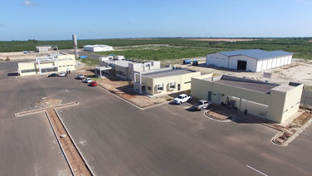
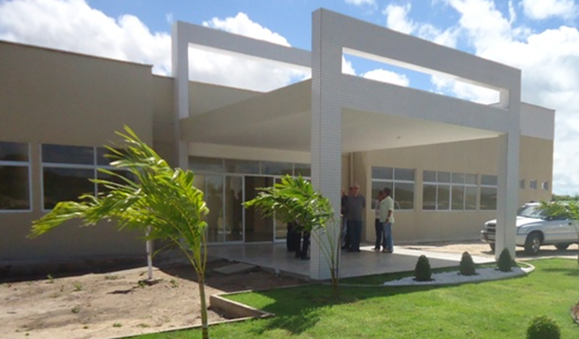
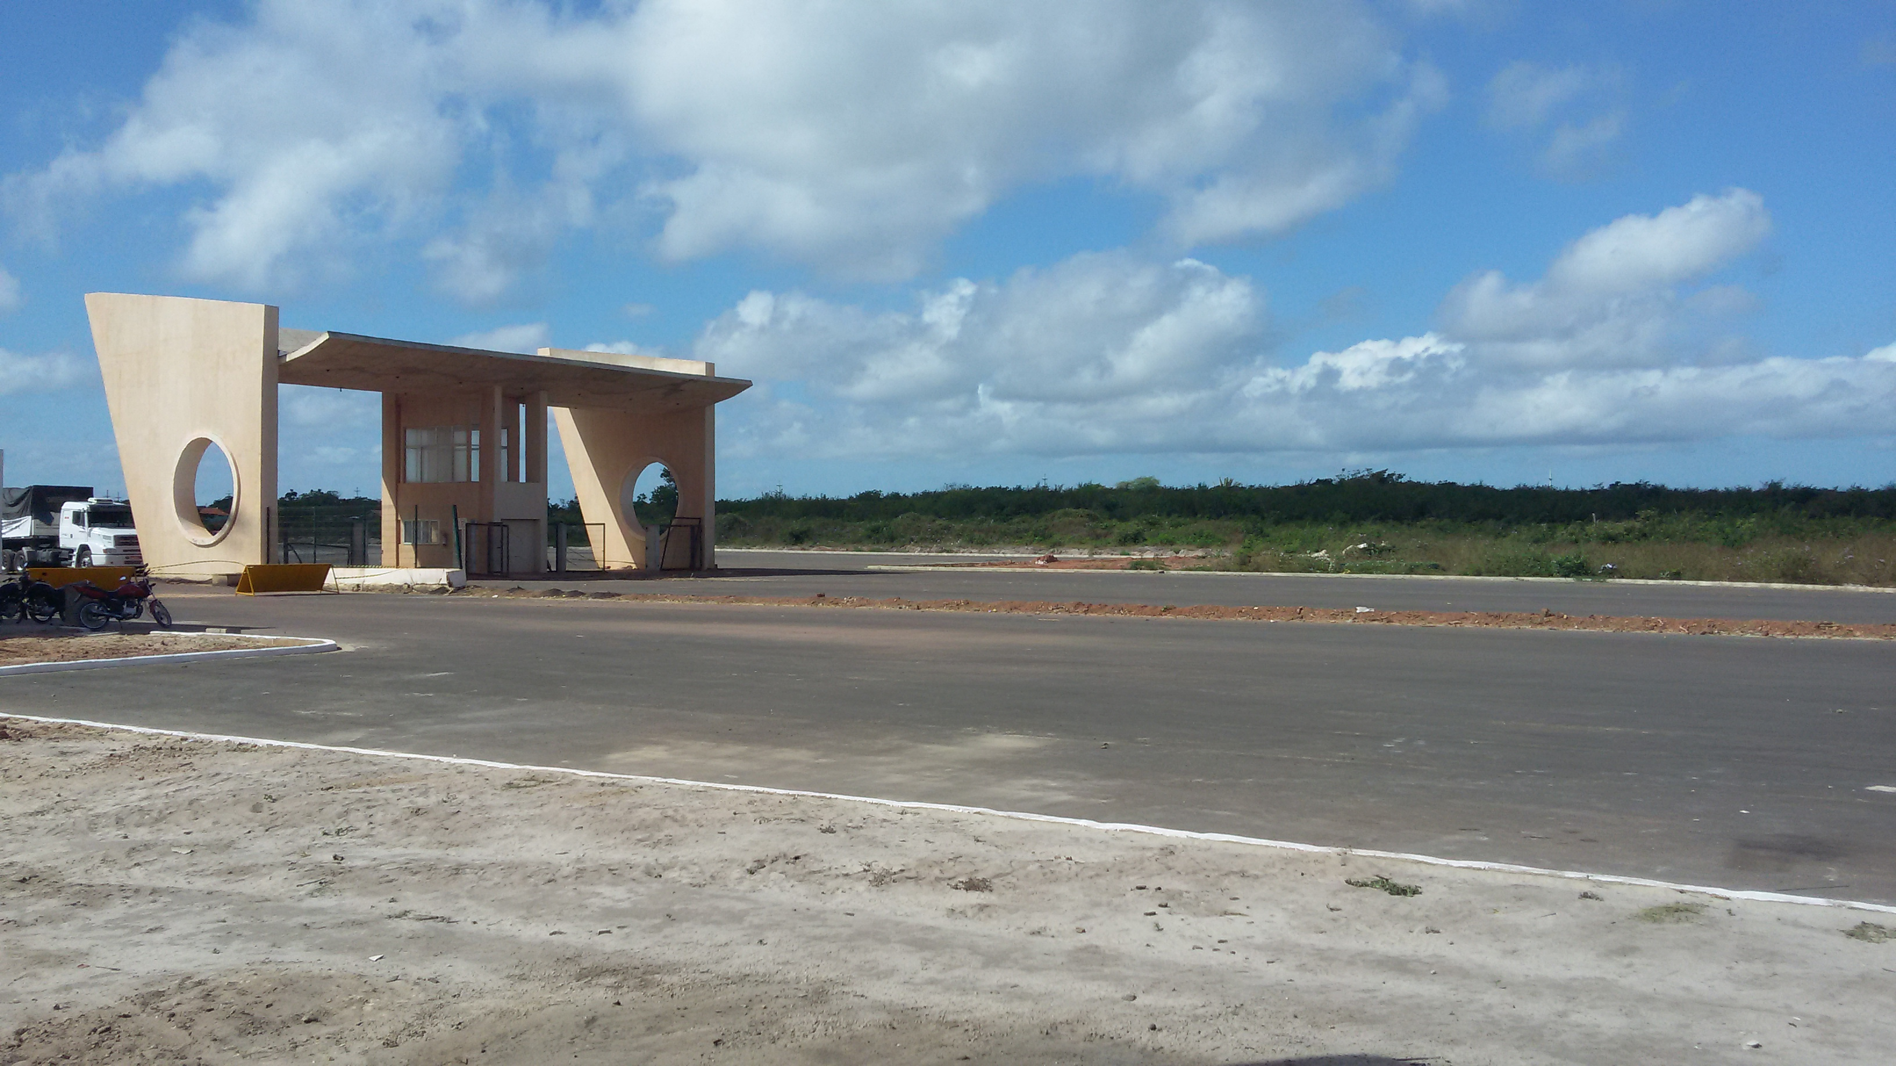
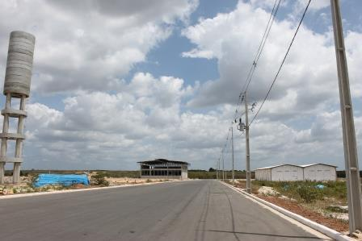
ZPE DA PARNAÍBA/PI – INFORMAÇÕES GERAIS
ZPE DA PARNAÍBA
(PARNAÍBA/PI)
Visão Aérea
(Antes da Eletrificação)
Instalações da Administradora
Entrada
Eletrificação
Notes:
Comentar sobre a tabela exposta ao final.

Slide 11
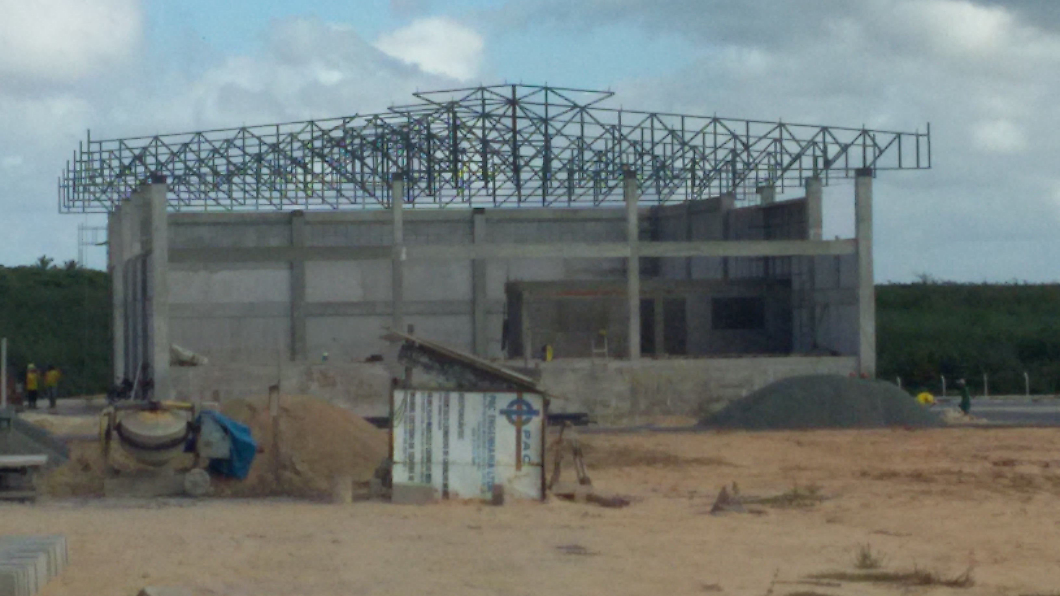
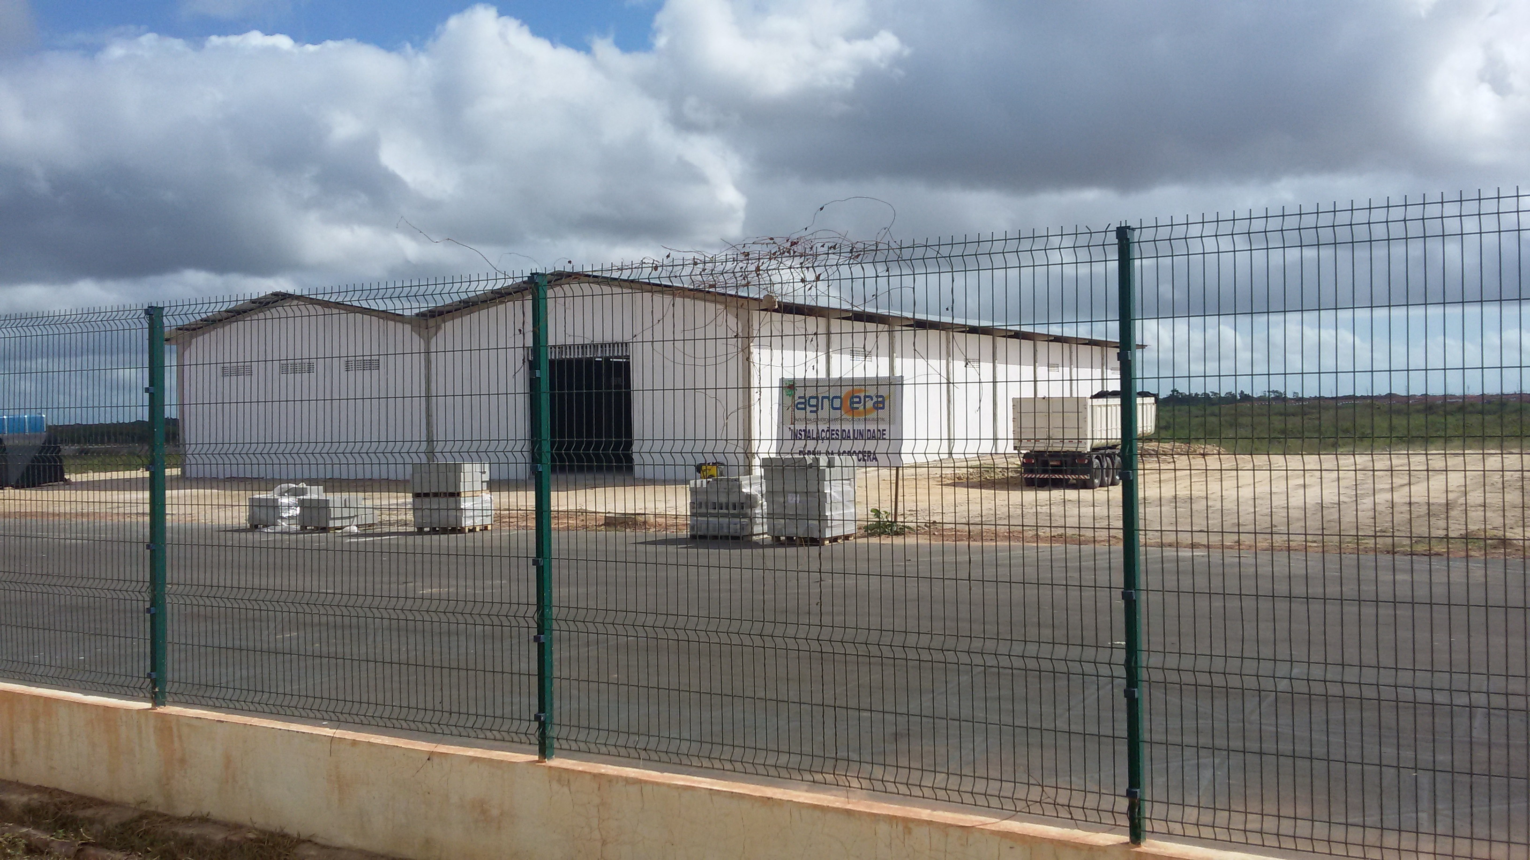
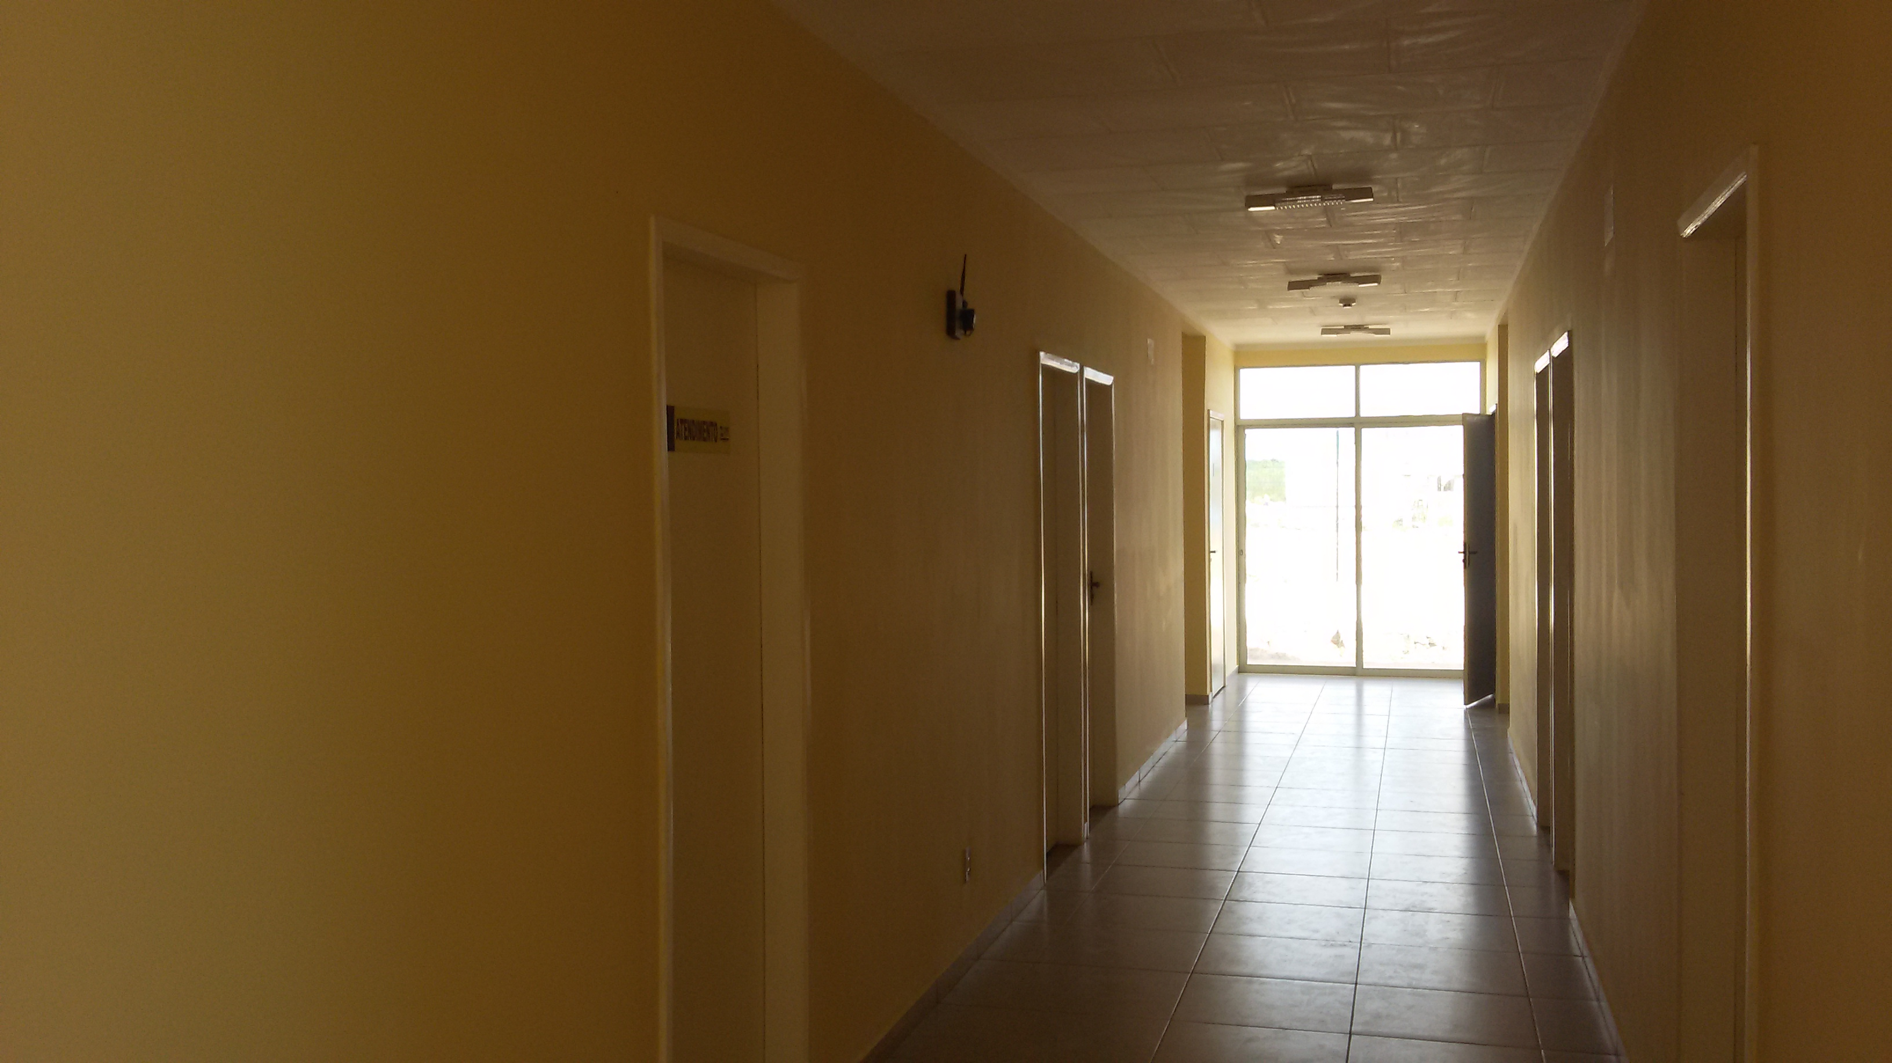
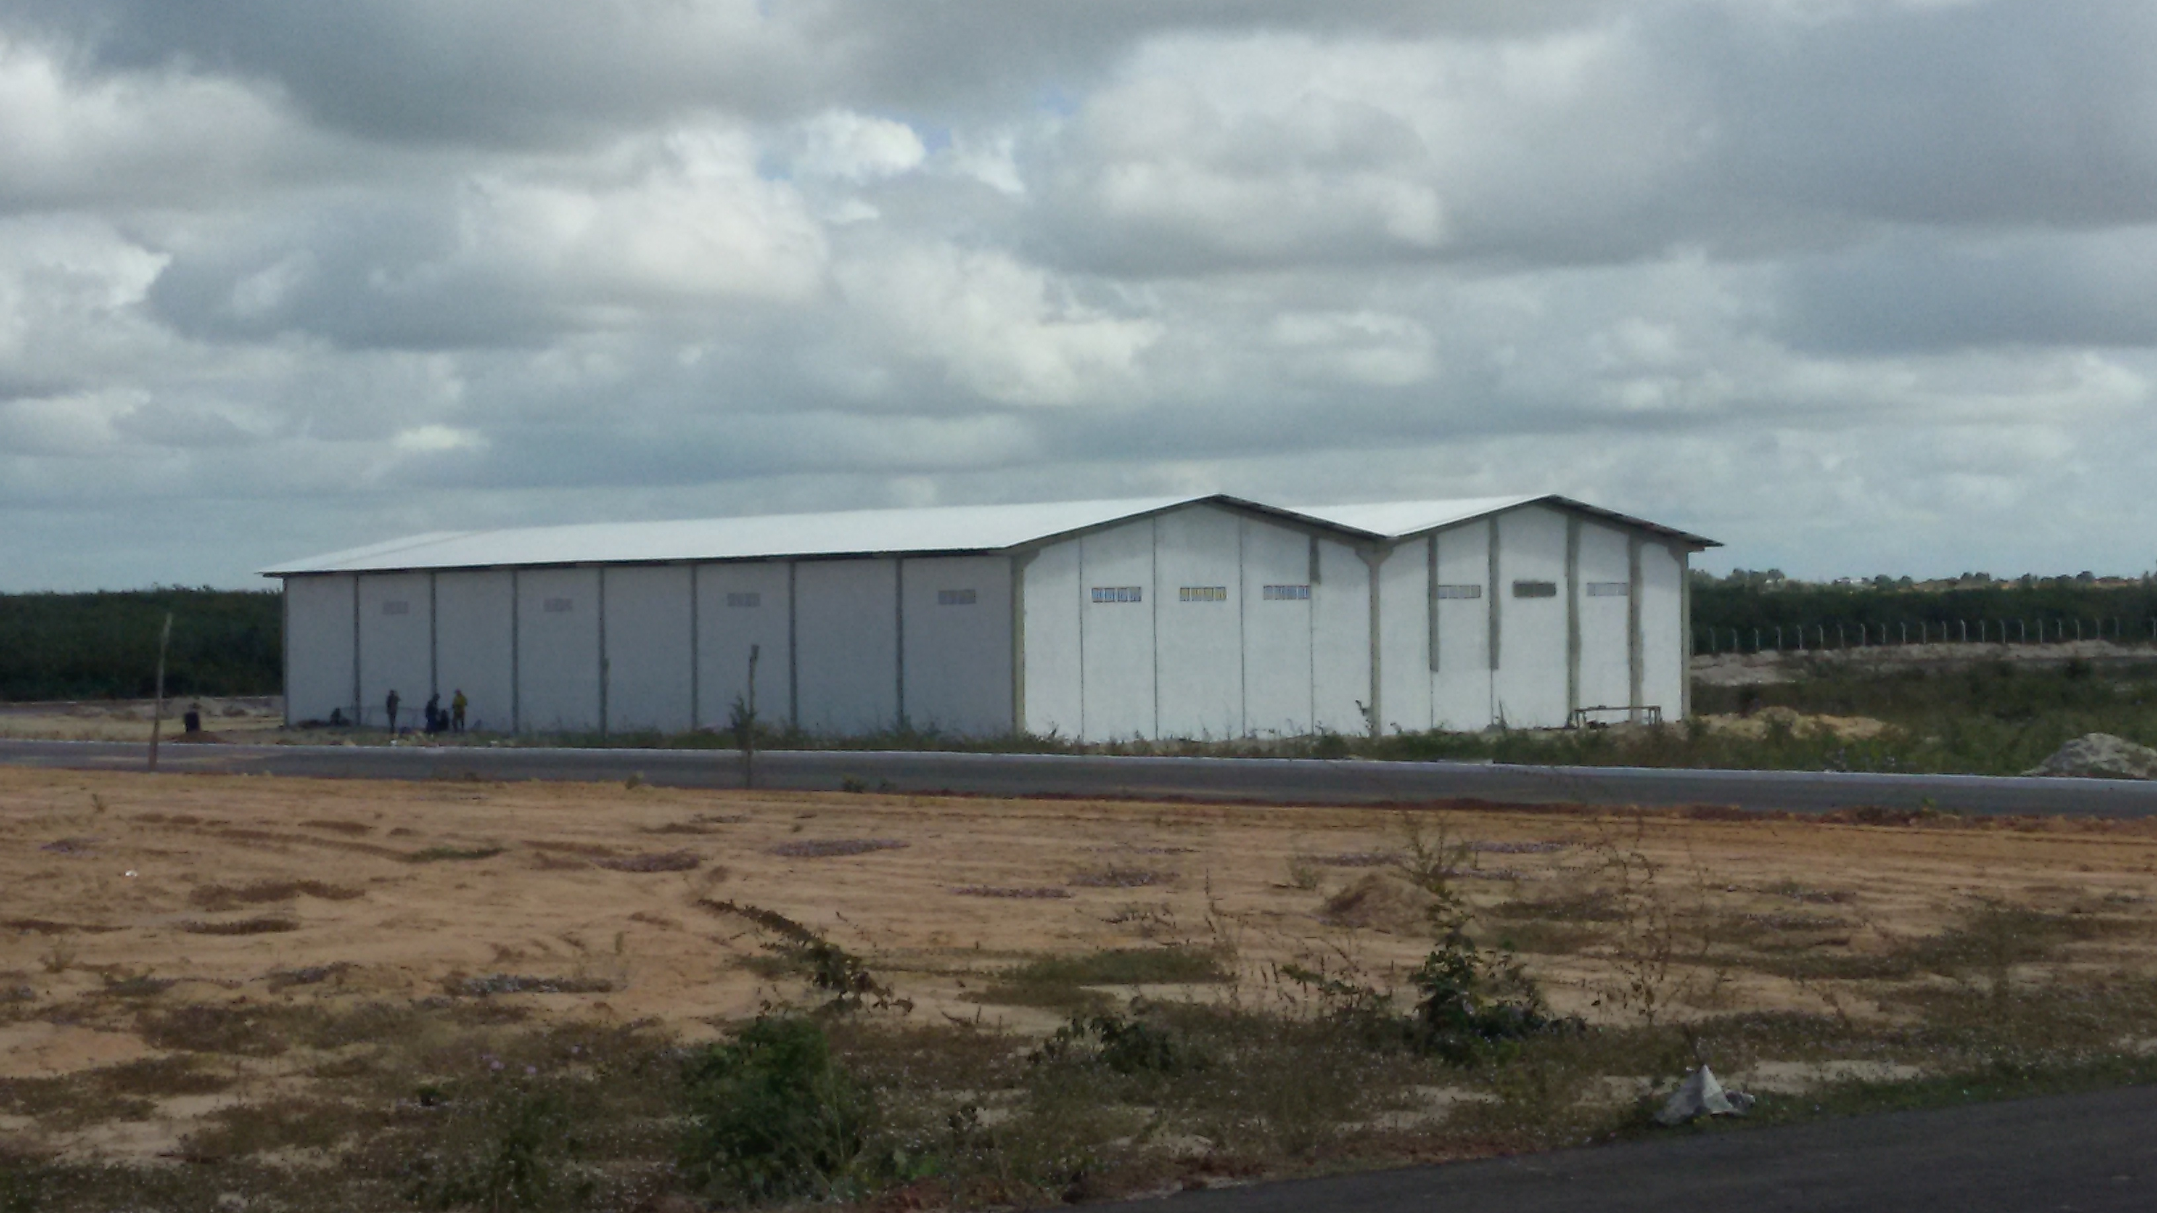
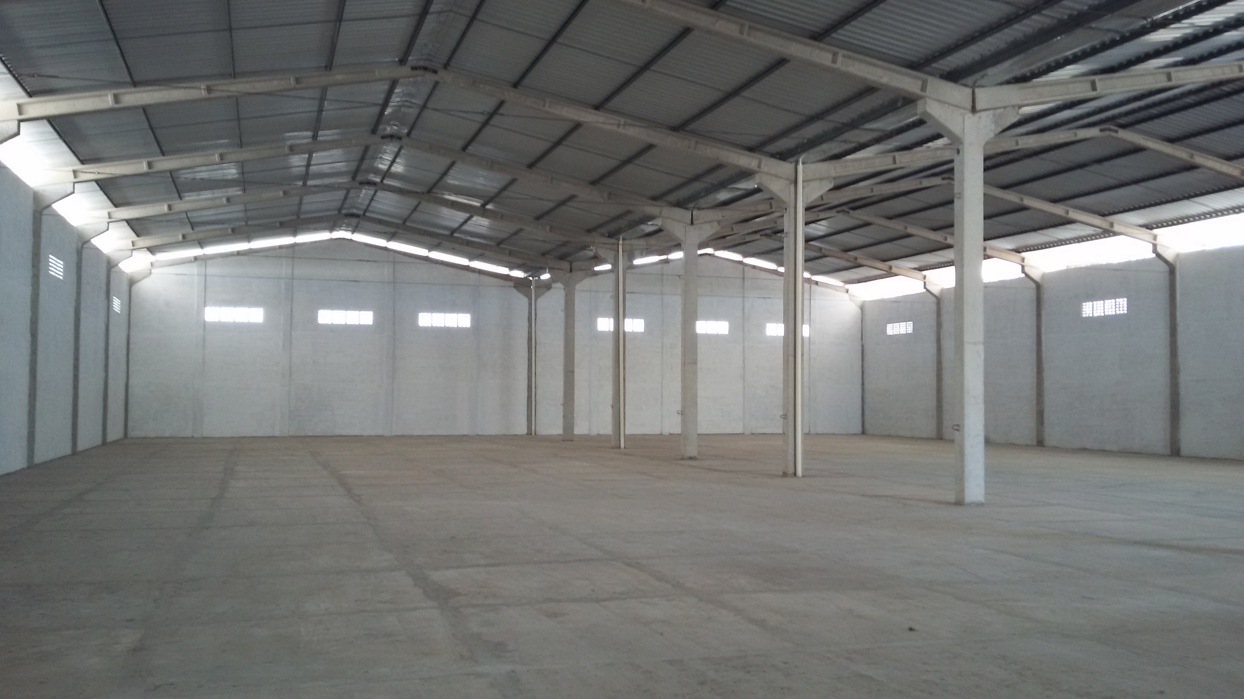
ZPE DA PARNAÍBA/PI – INFORMAÇÕES GERAIS
ZPE DA PARNAÍBA
(PARNAÍBA/PI)
Instalações da Aduana
Obras do Depósito de Mercadorias
(Em Curso)
Galpões p/ Projetos Industriais
Instalações da Administradora
(Visão Interna)
Galpões p/ Projetos Industriais
(Visão Externa)
Galpões p/ Projetos Industriais
(Visão Interna)
Notes:
Comentar sobre a tabela exposta ao final.

Slide 12
Contatos
Ministério do Desenvolvimento, Indústria e Comércio Exterior – MDIC
Conselho Nacional das Zonas de Processamento de Exportação - CZPE
Secretaria Executiva - SE
Endereço:
Esplanada dos Ministérios, Bloco "J“, Sala 100-C
Brasília-DF, CEP: 70053-900, Brasil
Telefone: (61) 2027-7378/7499/7528/8396
Fax: (61) 2027-7016
E-mail: seczpe@mdic.gov.br
Homepage: www.mdic.gov.br

